Slide 1
Withコロナ・Afterコロナを支える 新アプリの開発
情報工学部 情報科学科 3年
2021060 土岐 健太郎
2021079 眞柄 圭佑
Notes:
------------------------------------------------------------------------------
東京都市大学 第5回 研究プレゼンコンテスト B-9 発表スライド
2022年11月5日 Ver.6
------------------------------------------------------------------------------
情報科学科 3年 の 土岐と 眞柄が、 感染症予防アプリの開発について発表します。

Slide 2
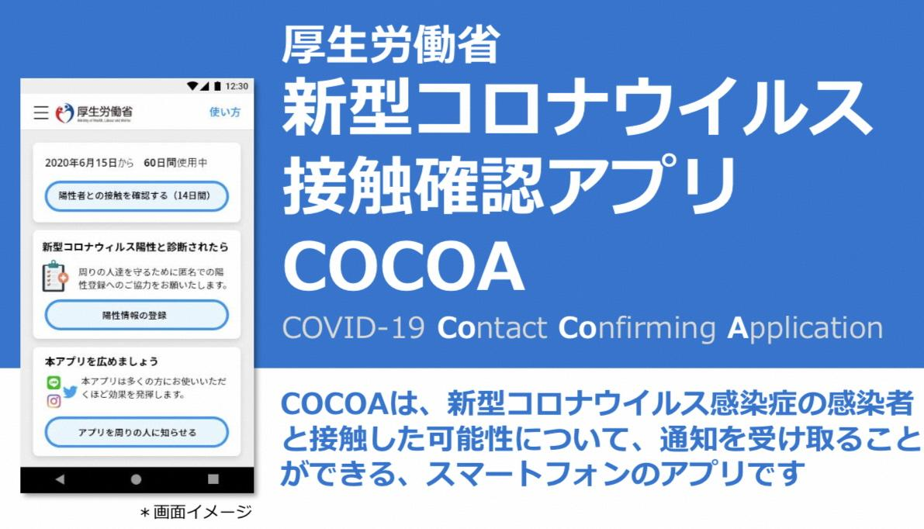
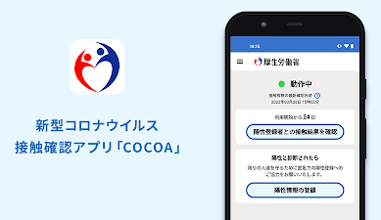
接触確認アプリCOCOAとは
[2]
陽性者と接触したことを 通知するアプリ
開発・維持コストは 3億9000万円^{[1]}
年内にサービス終了へ
Notes:
突然ですが皆さんは接触確認アプリCOCOAを知っていますか？
COCOAはスマートフォンで濃厚接触を記録し、陽性者と接触したことを通知するアプリです。
COCOAは約3億9000万円の予算を投じて開発・保守されていましたが、 政府は、アプリの必要性が薄れたとして、年内を目途にサービスを終了することを発表しました。
そこで、私たちはCOCOAが廃止された後に、その代わりとなるようなアプリを作ろうと考えました。

Slide 3
COCOAの現状
COCOAの現状について アンケートを実施
COCOAは成功したか？ →92%が失敗したと回答
COCOAへの評価は とても低い
COCOAは成功したか失敗したか(n=26)
Notes:
開発に当たり、私たちはCOCOAの現状についていくつかアンケートを実施しました。
COCOAは成功したと思うかという質問には
92%の人が「COCOAは失敗したと思う」と回答し、COCOAへの評価の低さが明らかになりました。

Slide 4
COCOAの現状
COCOAをインストールしているか？ →インストール率は46%
目標の60%には届かず...
インストール率の低さ が課題
COCOAのインストール状況(n=26)
Notes:
次に、COCOAが失敗した原因として多く挙げられた「インストール率の低さ」について 質問したところ、
インストール率は46%であり、政府が当初目標としていた60%には未だ届いていないことが明らかになりました。
このことから、COCOAの課題はそのインストール率の低さにあったと考えられます。

Slide 5
解決策
インストール率を高める
インストール率に 依存しないようにする
有用な機能の追加
インストールの目的を 与える
スタンドアロンな機能 にする
Notes:
インストール率の低迷という課題を解決する上で、私たちは2つのアプローチから考えました。
1つ目は 「インストール率を高める」 アプローチです。
これには、あらゆる人々がインストールしたくなるような有用な機能の追加や
インストールの目的を与えられるような機能の追加が考えられます。
2つ目は 「インストール率に依存しないようにする」 アプローチです。
搭載する機能をアプリ単体でも動作するようなものにすることで、インストール率が低くても効果を発揮できます。

Slide 6
「自己防衛のサポート」をテーマに
あらゆる感染症に有効なアプリの開発
Notes:
そこで今回私たちは、「自己防衛のサポート」をテーマに、あらゆる感染症に有効なアプリの開発に着手しました。

Slide 7
自己防衛サポートアプリ
核となる3つの機能
接触する前に警告
予防意識を持つように促す
正しい情報を伝える
ハザード機能
証明書機能
ニュース機能
Notes:
今回開発したアプリには核となる3つの機能が搭載されています。
・接触する前に警告する 「ハザード機能」
・感染症を予防する目的がない人にも予防を促す 「証明書機能」
・利用者に正しい情報を届ける 「ニュース機能」
です。
それぞれについて概要を説明していきます。

Slide 8
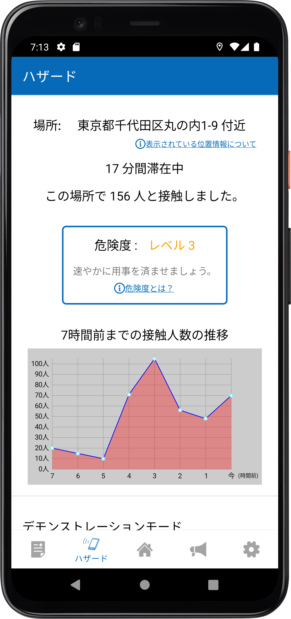
ハザード機能
接触する前に通知
周囲の人数を表示
感染危険度を通知
接触人数の推移を可視化
Notes:
最初はハザード機能についてです。
この機能の主な目的は、「今いる場所の感染リスクがどれくらい高いか」をユーザに通知することにあります。
・ユーザの周囲に存在する人の数をカウントし、
・その人数をもとに判定した危険度レベルをユーザに通知します。
また、7時間前までの接触人数の推移をグラフで表示する機能も備えているので、一日の行動の振り返りに活用できます。
このような感染リスクの可視化により、事前に感染を回避することができます。

Slide 9
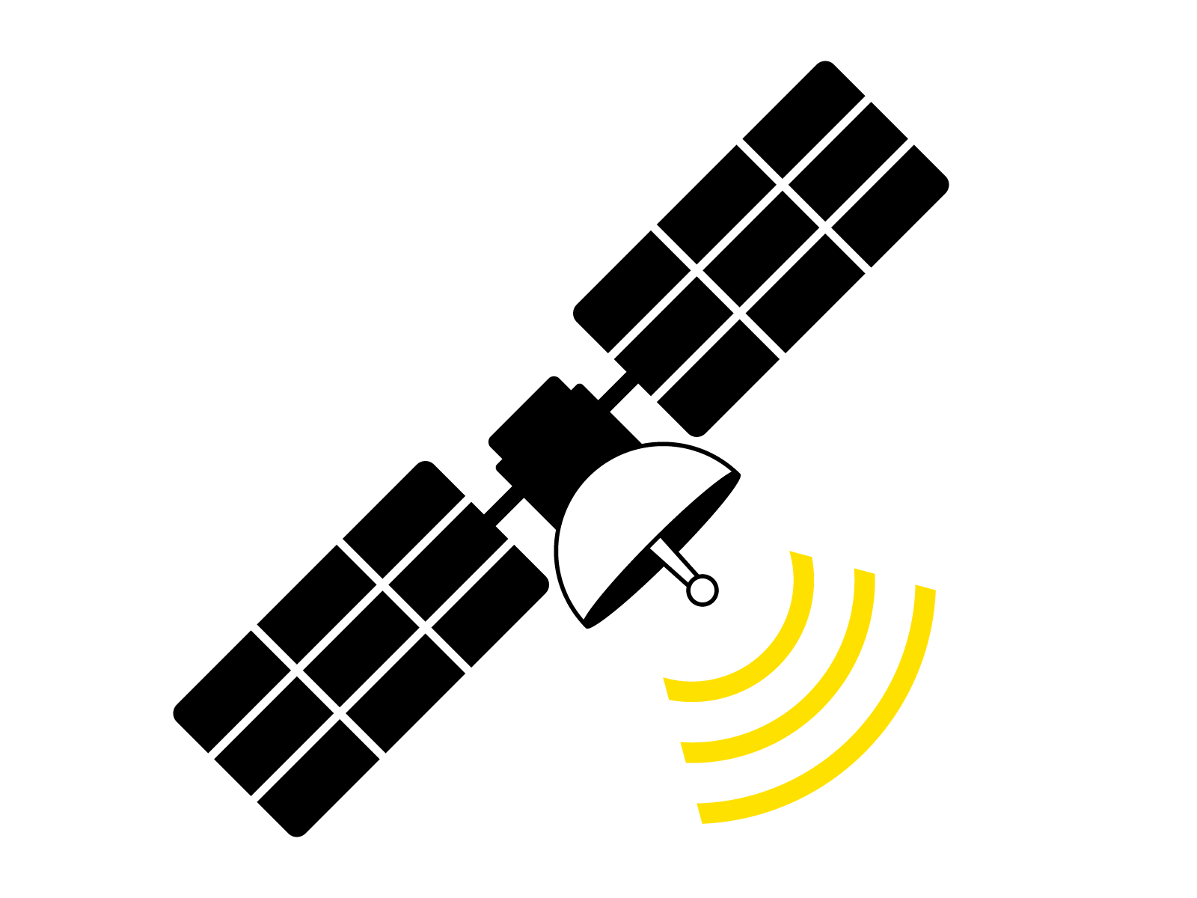



ハザード機能の仕組み
GPS
接触確認API
Bluetoothで周囲のスマートフォン台数 をカウント
プライバシーに配慮
GPS
15m移動するごとにカウント数をリセット
+1 2 3 …
取得した情報を外部に送信しない
Notes:
この仕組みは、接触確認APIとGPSで制御されています。
接触確認APIは、周囲のスマートフォンと近くにいた記録を交換し合う仕組みで、そのプライバシーに配慮された設計は世界で評価されています。
また、GPSは15m移動したかどうかの確認のみに使用しているため、外部に情報が送られることはありません。

Slide 10
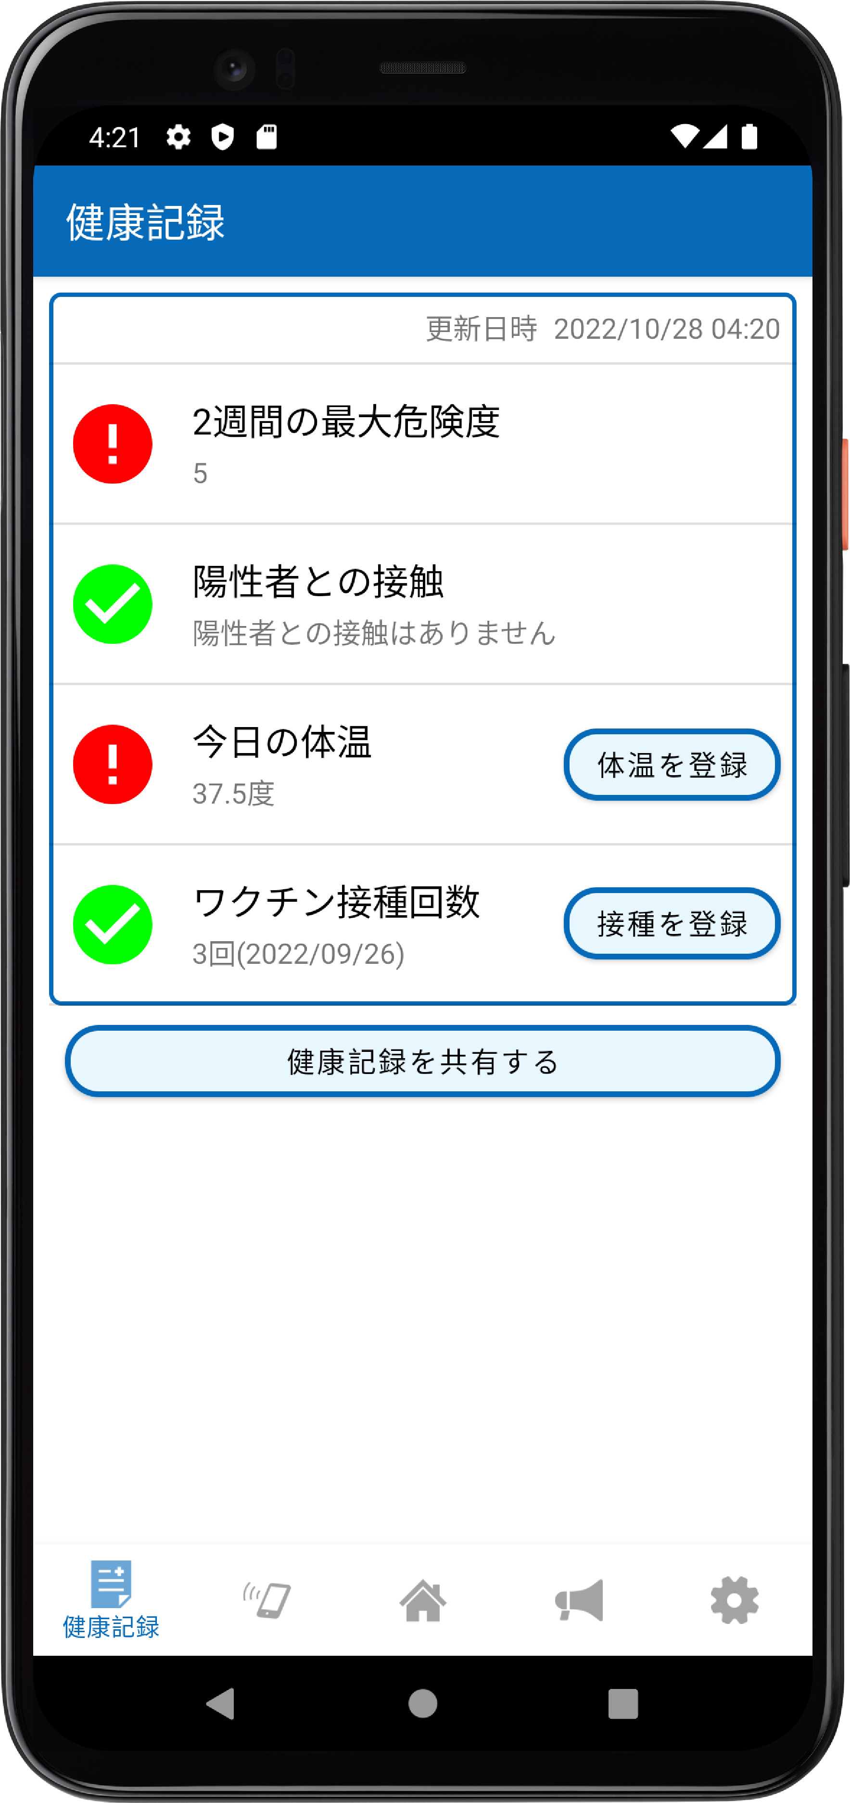
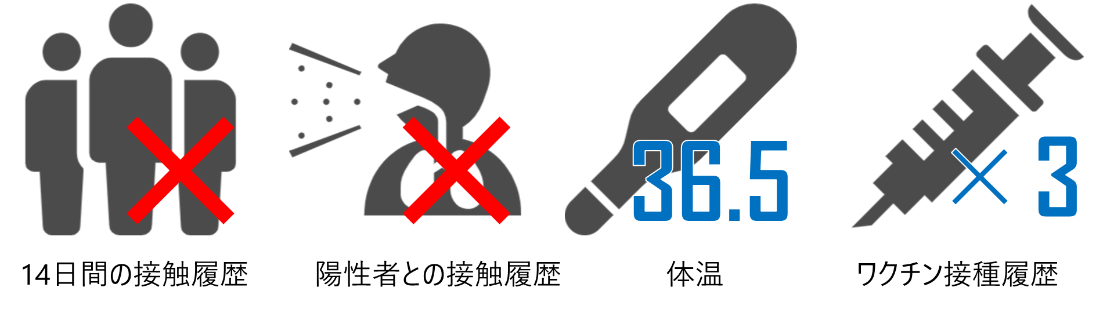
証明書について
自分の感染リスクを可視化
Notes:
次に、証明書機能について説明します。
証明書は
ハザード機能で記録した最大の危険度レベルや
陽性者との接触履歴
体温や
ワクチン接種状況
といったデータをもとに自分の感染リスクを可視化します。

Slide 11
証明書について
感染リスク高
感染リスク低
感染を広げないための行動を促す
感染リスクが低いことを証明可能
感染拡大を防止
Notes:
もしユーザの感染リスクが高い場合、アプリは感染を広げないための行動を促します。
一方、もし感染リスクが低い場合、アプリによってユーザの感染リスクが低いことを証明できます 。
この感染リスクの可視化により、感染拡大を防止することができます。

Slide 12
飲食店などへの導入
飲食店への効果
感染リスクの高い人を店に入れない
クラスターの防止
ユーザへの効果
安全に飲食を楽しむことができる
感染を広げる心配がない
Notes:
この機能は飲食店などに導入することでさらなる効果を期待できます。
まず、飲食店にとっては
感染リスクの高い人を店に入れないようにすることで、クラスターを防止することができるというメリットがあります。
一方、ユーザにとっては
安全に飲食を楽しむことができる、感染を広げる心配がないというメリットがあります。

Slide 13
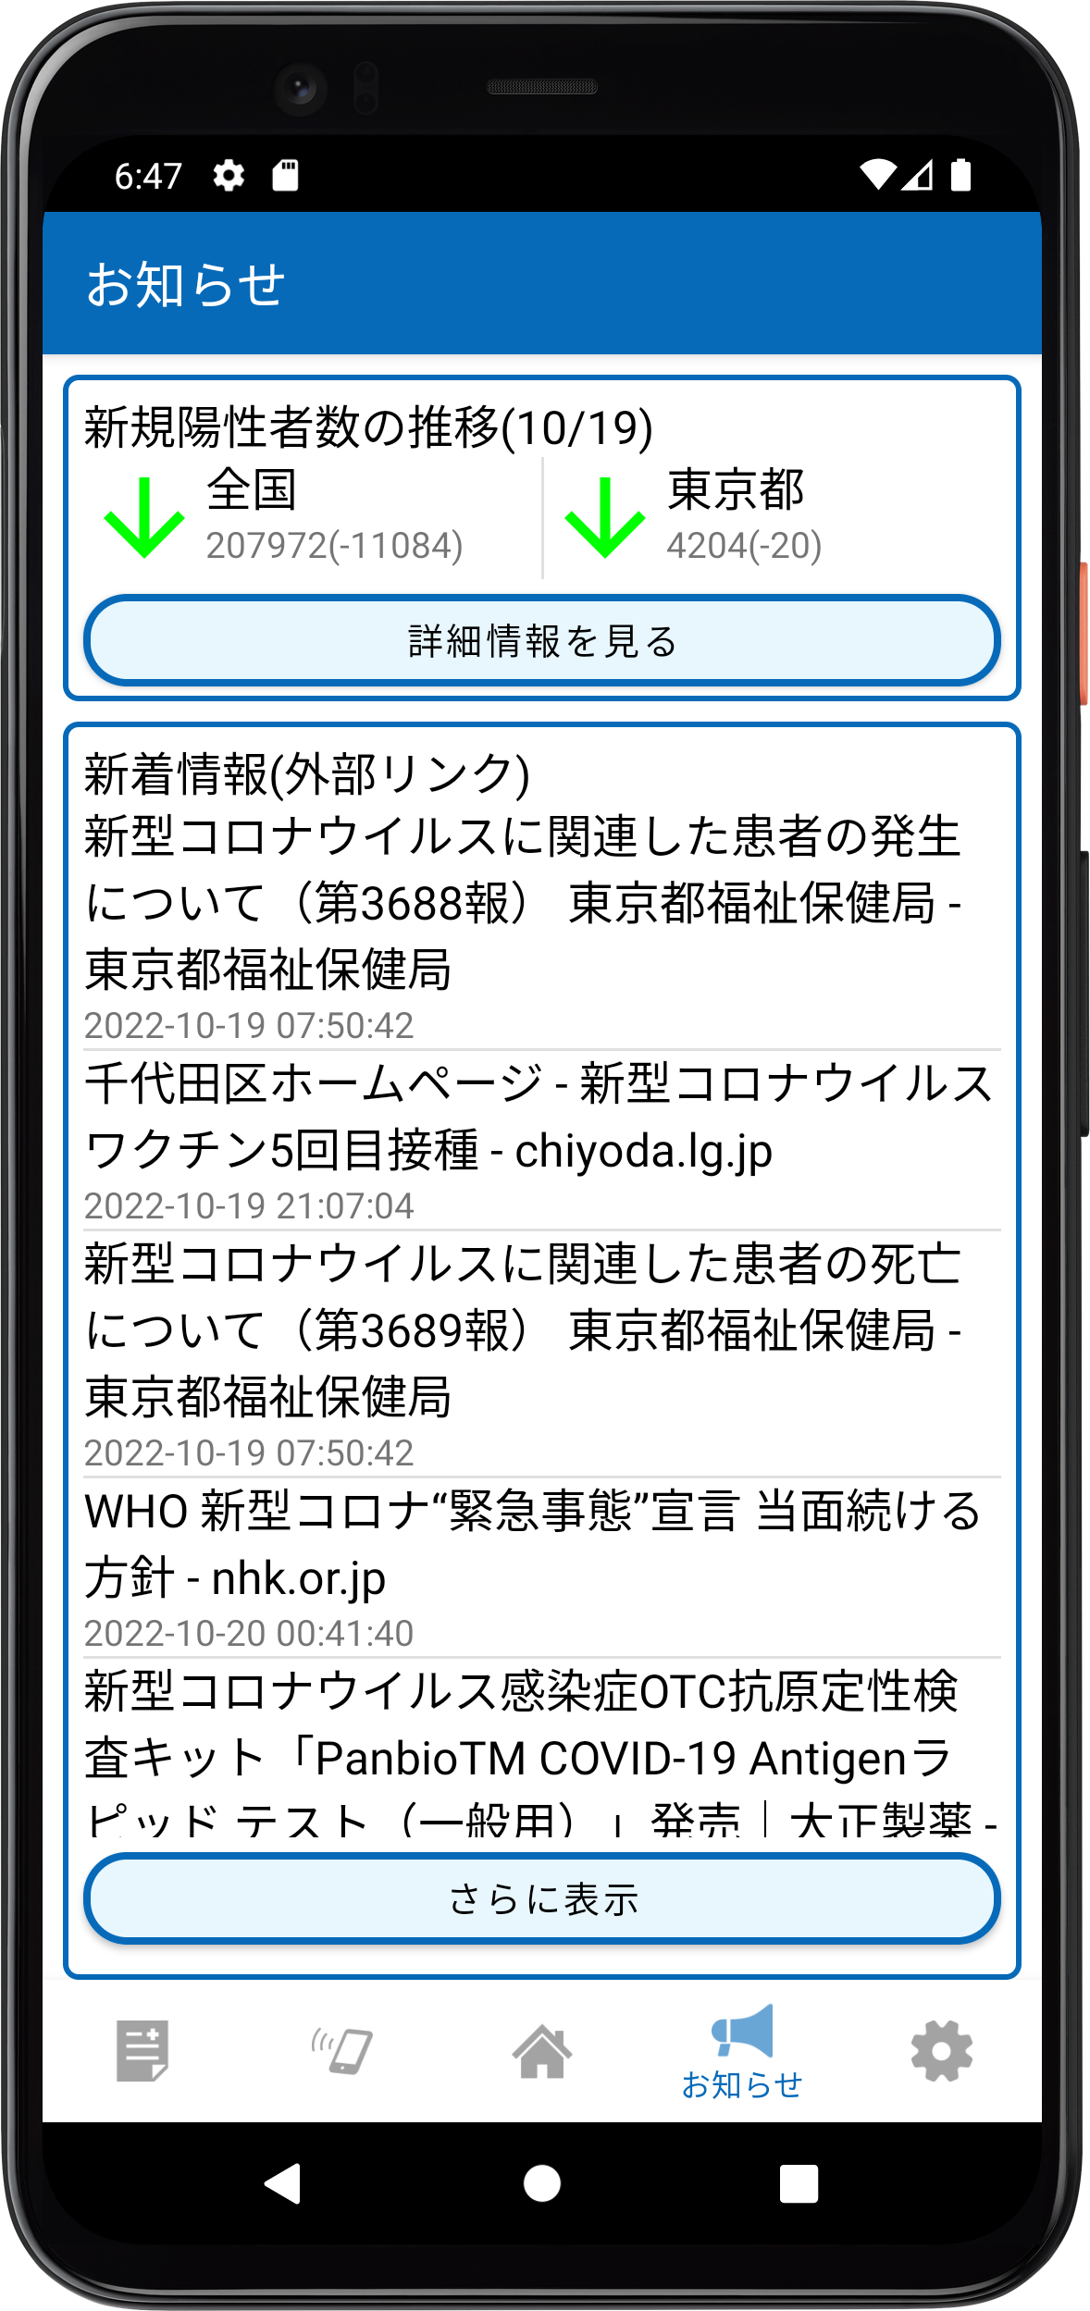
ニュースについて
信憑性の高い情報を提供
新規陽性者数の推移
感染症対策情報
間違った情報による混乱を防止
Notes:
最後に、ニュース機能について説明します。
ニュース機能は信憑性の高い情報を提供する機能です。
今回はコロナ向けに2つの機能を実装しました。
一つ目は新規陽性者数の表示です。
新規陽性者数は様々な集計方法があるため、情報ソースによってデータが異なります。
そこで、私たちのアプリでは国の発表した信憑性の高いデータを分かりやすく提供しています。
二つ目は感染症対策情報の表示です。
コロナ禍では感染症への不安を利用して、トイレットペーパーが不足するなどといったフェイクニュースが出回りました。
私たちのアプリでは、信憑性の高い情報を厳選して提供することで、
こうした間違った情報による混乱を防止します。

Slide 14
まとめと今後の展望
ハザードの危険度が高い場合にとるべき行動を提案
証明書機能とスマートフォンの健康管理機能の連携
ユーザのデータを基にパーソナライズされたニュースの提供
厚生労働省への提案を目指す
Notes:
今後はこちらの3点について改善していく予定です。
最終的にはこのアイデアを厚生労働省に提案することを目指しています。

Slide 15
ご清聴ありがとうございました
Notes:
以上で発表を終わります。ご清聴ありがとうございました。

